Slide 1

2025 캡스톤디자인Ⅱ 중간발표
웨어러블 기기의 잠재적인 블루투스
보안 위협 및 AI 기반 대응 방안
2025.10.13.
지도교수: 지능미디어공학과 이아현 교수님
지능미디어공하과 20221095 민현선
지능미디어공학과 20221110 이다은

Slide 2
목차
Ⅰ
연구 목표
Ⅱ
연구 내용
Ⅲ
개발 환경 및 예상 결과물
Ⅳ
프로젝트 향후 계획
Ⅴ
기대효과

Slide 3
웨어러블 기기의 잠재적인 블루투스
보안 위협 및 AI 기반 대응 방안
Ⅰ. 연구 목표

Slide 4
Ⅰ. 연구 목표
변경사항
기존
무선 네트워크 프로토콜 취약점 및 AR기기에서 악용 사례 분석
변경
웨어러블 기기의 잠재적인 블루투스 보안 위협 및 AI기반 대응
현재 사용하는 장비가 AR의 일종으로 알았으나 증강가상현실 수업을 통해
AR의 3가지 기본 정의에 충족하지 못함을 알게 되었다.
이전 발표에서 LSTM 모델보다 Transformer 모델을 사용하는 것이 더 좋을 것 같다는 피드백을 반영하여 Transformer 모델 사용하였다.
Notes:
문제 상황 bHaptics Player : TactSuit 제어하는 공식 앱 ( 진동 피드백 등을 제공해준다. )

Slide 5





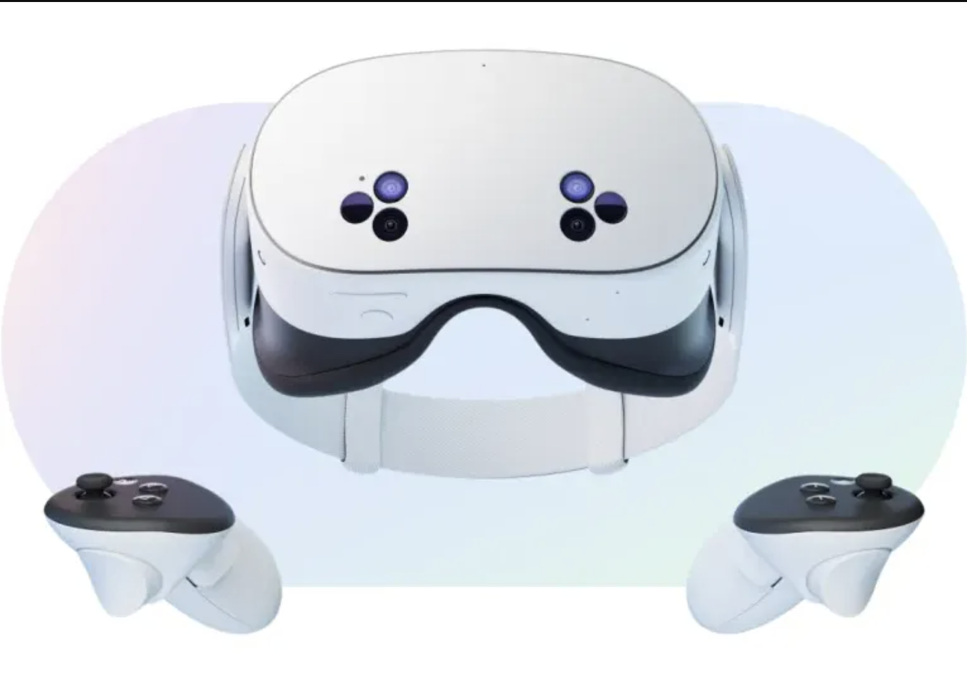
Ⅰ. 연구 목표
연구 배경
무선 네트워크 프로토콜 -> 불안전한 암호화 방식 및 페어링 방식에서 문제 존재
무선 네트워크 프로토콜 장비를 공격하여 취약점 확인 및 분석
취약점 기반 새로운 보안 솔루션 구축하여 무선 프로토콜 보안 극대화
Attack
Notes:
취약점 설명후 이로인해 공격자는 스마트워치, 무선 키보드, 의료기기 등에서 민감한 데이터를 탈취하거나 기기를 원격 조작하는 등 심각한 피해를 유발할 수 있습니다.
며, 이는 BLE 기반 IoT 환경의 신뢰성과 안전성에 큰 위협이 된다.
Bluetooth에서 가장 위험한 취약점 중 하나는 중간자(MITM, Man-in-the-Middle) 공격이다. 이 공격은 공격자가 두 Bluetooth 장치 사이의 통신을 가로채고, 사용자 모르게 메시지를 조작하거나 도청할 수 있도록 한다. 특히 Just Works와 같은 페어링 방식은 암호화 키 교환 시 인증을 생략하거나 약화시켜, 공격자가 쉽게 연결을 가로챌 수 있는 구조적 취약점을 가진다. 이로 인해 공격자는 스마트워치, 무선 키보드, 의료기기 등에서 민감한 데이터를 탈취하거나 기기를 원격 조작하는 등 심각한 피해를 유발할 수 있으며, 이는 BLE 기반 IoT 환경의 신뢰성과 안전성에 큰 위협이 된다. Just Works: Bluetooth에서 사용되는 페어링 방식 중 하나로, 사용자 개입 없이 간단하게 두 장치를 연결할 수 있도록 설계된 방식

Slide 6
Ⅰ. 연구 목표
연구 목표
무선 네트워크 프로토콜 취약점 분석
AR 기기의 공격 가능성 분석
대표적인 무선 네트워크 프로토콜의 취약점 분석
대부분의 장비는 BLE 또는 WLAN을 사용
=> 취약점 분석 결과를 바탕으로 공격 실행
취약점 분석 및 솔루션 개발
연구 목표
기존 방식보다 강화된 AI기반
보안 솔루션 구축
공격 성공 후 취약점 분석하여 AI보안 솔루션 개발

Slide 7
웨어러블 기기의 잠재적인 블루투스
보안 위협 및 AI 기반 대응 방안
Ⅱ. 연구 내용

Slide 8
Ⅱ. 연구 내용
연구 단계 세분화
본 프로젝트는 크게 두 단계로 나누어 진행
1단계: 공격 구현
2단계: 보안 시스템 구현
무서 웨어러블 기기
공격 구현 및 취약점 분석
무선 웨어러블 기기
취약점 기반 AI 활용
보안 솔루션 구축

Slide 9

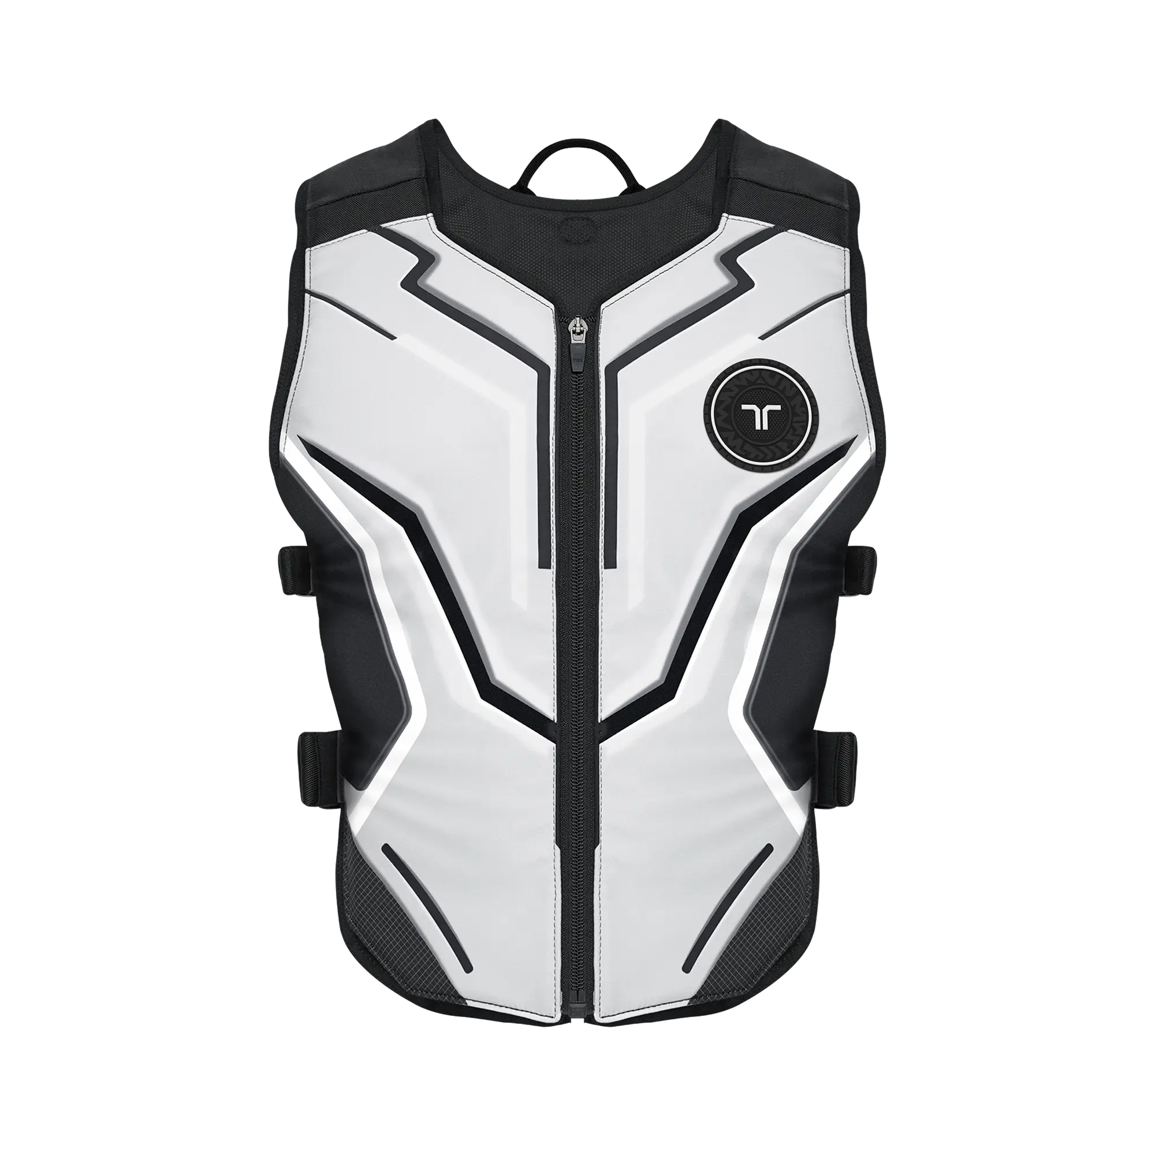

Ⅱ. 연구 내용
1단계: 공격 구현 (진행 완료)
: 무선 웨어러블 기기 공격 구현
진행상황
PC에 동글을 연결해 공격자가 수트와 PC사이의 Bluetooth 통신을 가로채는 구조 마련
AR기기의 진동센서 반응 조작을 통해 실험 결과 확인
A
DATA = 5
DATA = 100
B
ATTACK

Slide 10
Ⅱ. 연구 내용
2단계: 보안 솔루션 구축 (진행중)
: 무선 웨어러블 기기 취약점 기반 AI를 활용한 보안 솔루션 구축
<개요>
패킷
패키지와 버킷의 합성어
통신망을 통해 전송하기 쉽도록 데이터를 나눈 전송 단위
Jitter
디지털 신호나 데이터 패킷이 이상적인 시간 위치에서 벗어나 빠르거나 느리게 도착하는 현상
지터(jitter): 이 지연이 얼마나 들쭉날쭉 변하는지 예) “어떤 패킷은 20ms 걸리는데, 어떤 건 50ms 걸린다” → 지터가 크다.
지연(latency): A에서 B로 패킷이 가는 데 걸리는 시간 예) “평균적으로 20ms 걸린다”

Slide 11
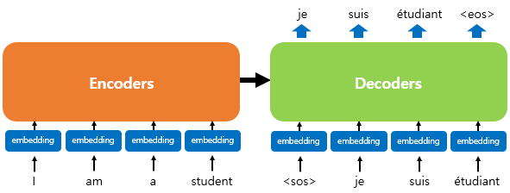
Ⅱ. 연구 내용
2단계: 보안 솔루션 구축 (진행중)
: 무선 웨어러블 기기 취약점 기반 AI를 활용한 보안 솔루션 구축
<개요>
Transformer Model
기존 순차적 데이터 처리 방식의 장기 의존성 문제를 극복한 모델
어텐션 매커니즘을 사용하여 문장 내 단어들의 관계를 효과적으로 학습하는 구조 제시
병렬 처리 방식으로 속도가 빠르며 문맥 파악 능력이 훨씬 뛰어나다

Slide 12
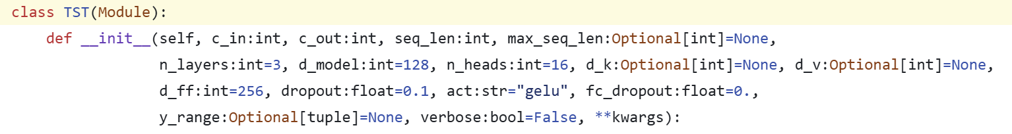
Ⅱ. 연구 내용
2단계: 보안 솔루션 구축 (진행중)
: 무선 웨어러블 기기 취약점 기반 AI를 활용한 보안 솔루션 구축
<개요>
Tsai
파이토치(PyTorch)와 Fastai 기반으로 구축된 오픈소스 딥러닝 라이브러리로 분류, 회귀, 예측, 추정 등 시계열 작업을 위한 최첨단 기술에 중점을 둠
Transformer 모델 사용 가능 라이브러리로 병렬 처리를 지원하며 빠른 학습이 가능
TST(Time Series Transformer)
시계열 데이터를 위한 사용하기 쉬운 트랜스포머 아키텍처 구현체

Slide 13
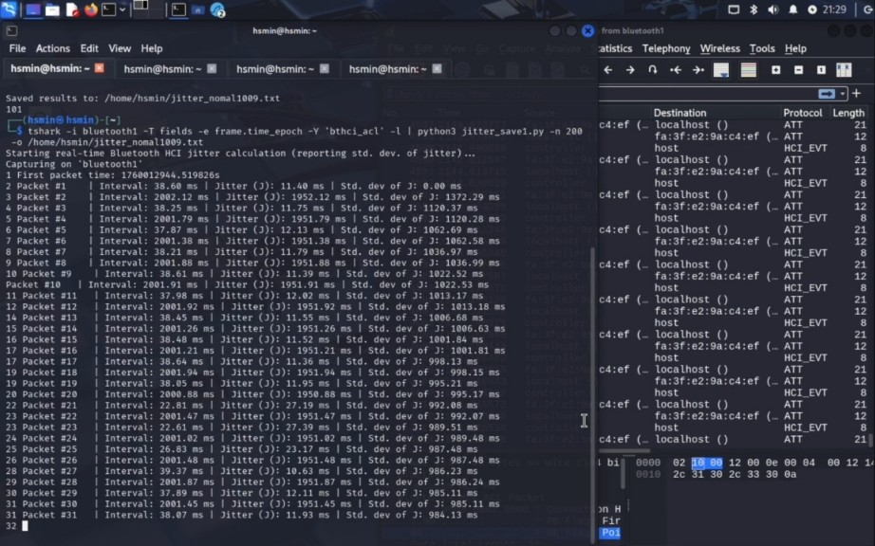
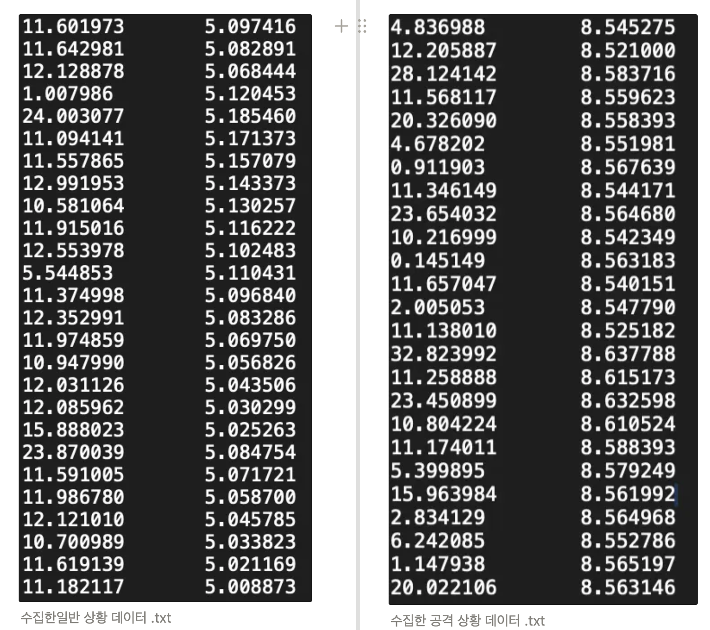
Ⅱ. 연구 내용
2단계: 보안 솔루션 구축 (진행중)
: 무선 웨어러블 기기 취약점 기반 AI를 활용한 보안 솔루션 구축
진행상황
무선 웨어러블 기기와 컴퓨터의 정상 연결 상황과 공격 상황일때의 실시간 지터 값 데이터 수집

Slide 14
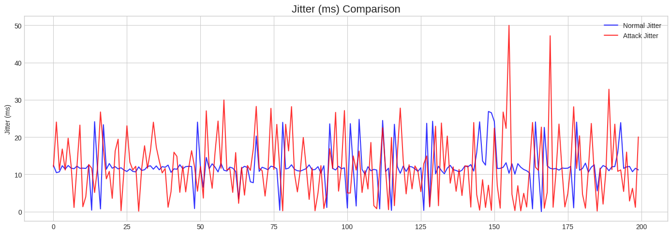
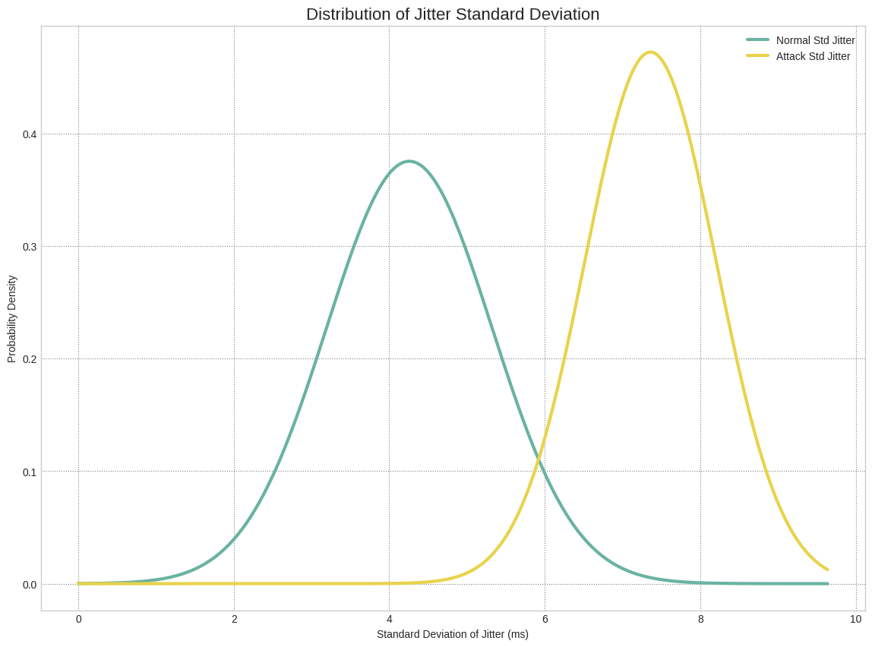
Ⅱ. 연구 내용
2단계: 보안 솔루션 구축 (진행중)
: 무선 웨어러블 기기 취약점 기반 AI를 활용한 보안 솔루션 구축
진행상황
정상 연결 상황 => 컴퓨터와 수트가 연결된 상황에서 데이터 수집
공격 상황 => 공격자가 공격을 시도로 인해 광고 패킷이 비정상적으로 증가하는 환경에서 데이터 수집
각 200개씩 수집한 데이터 분석 결과 공격 상황의 경우 정상 연결 상황 대비 지터 값이 매우 불안전함
=> 지터 값 데이터
=> 지터 값의 표준편차 데이터

Slide 15
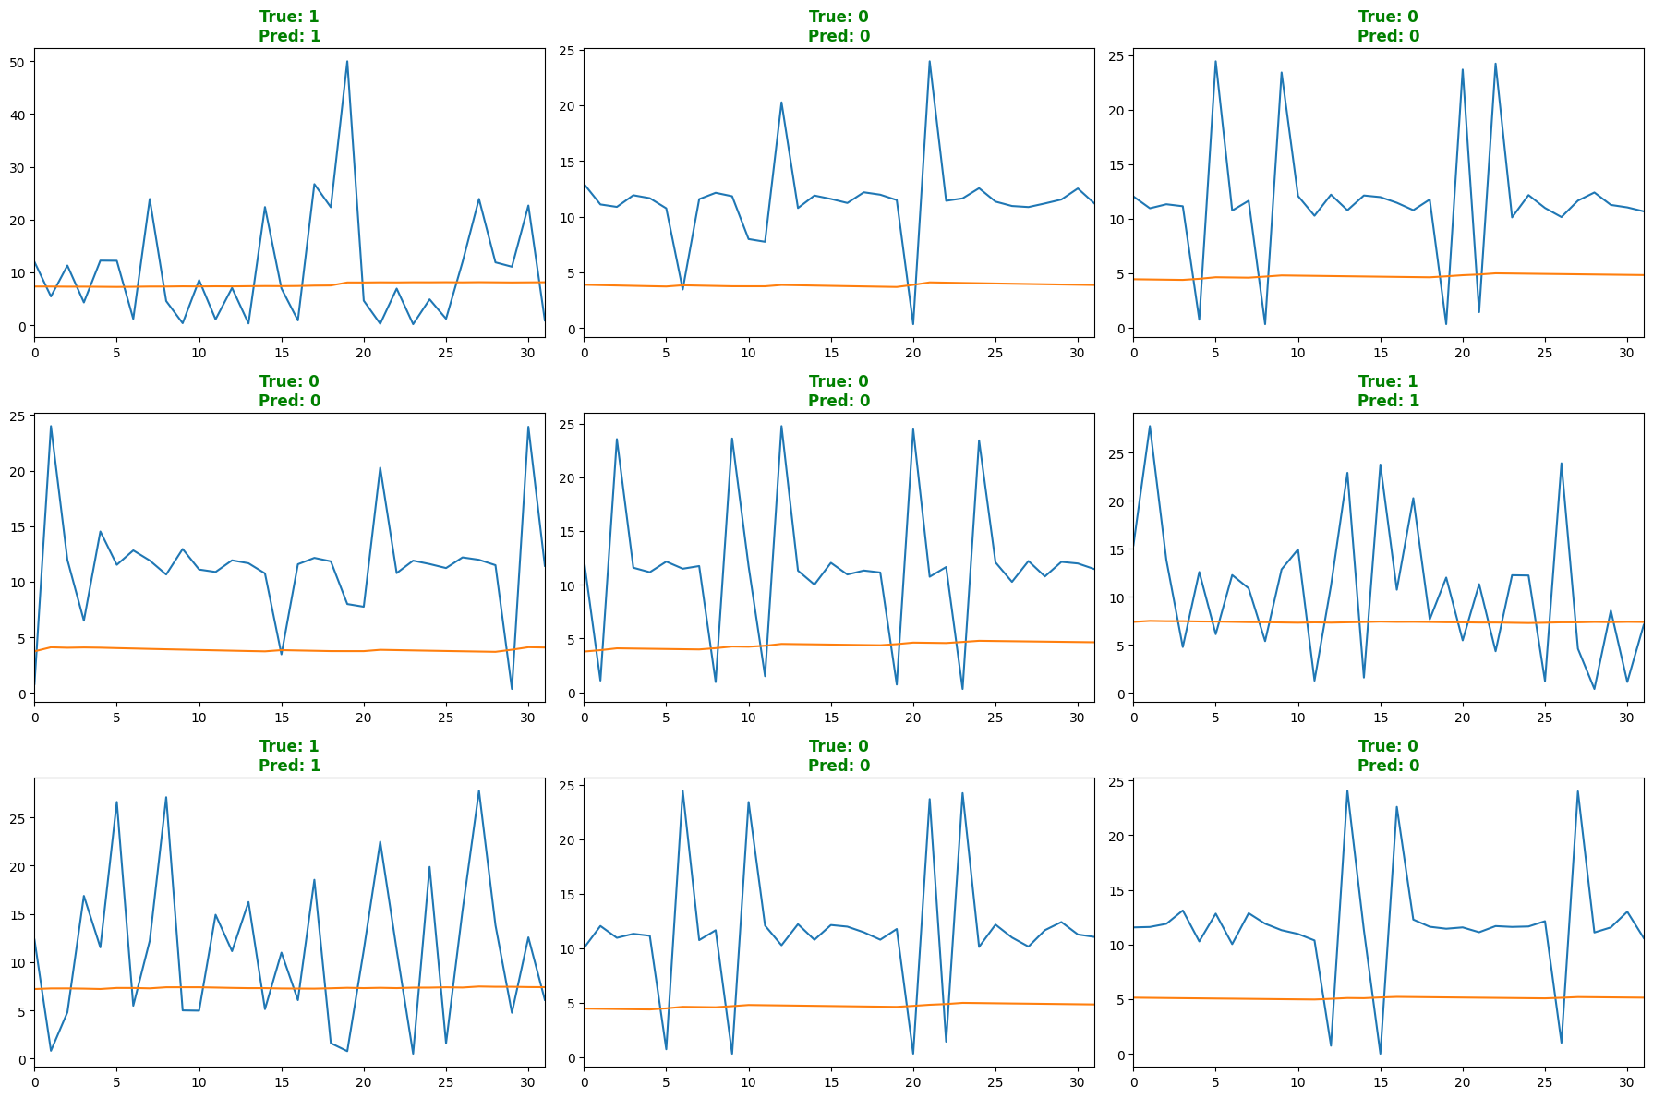
Ⅱ. 연구 내용
2단계: 보안 솔루션 구축 (진행중)
: 무선 웨어러블 기기 취약점 기반 AI를 활용한 보안 솔루션 구축
기존 실험 환경에서 측정한 정상 연결 상황 데이터와 공격 상황 데이터를 Transformer모델로 학습 테스트 결과
낮은 Loss 값과 높은 정확도를 보인다.
Notes:
실제로 지터값이 불규칙해지는 현상 확인 완료

Slide 16

Ⅱ. 연구 내용
2단계: 보안 솔루션 구축 (진행중)
: 무선 웨어러블 기기 취약점 기반 AI를 활용한 보안 솔루션 구축
다양한 시나리오를 설계하여 다양한 지터 값 데이터 수집하여 Transformer 모델 학습 진행 예정
무선 웨어러블 기기와 컴퓨터의 거리 별 데이터 수집
무선 웨어러블 기기와 컴퓨터 사이의 장애물이 존재할 경우
A
DATA = 5
DATA = 100
장애물
ATTACK
B
Notes:
실제로 지터값이 불규칙해지는 현상 확인 완료

Slide 17
웨어러블 기기의 잠재적인 블루투스
보안 위협 및 AI 기반 대응 방안
Ⅲ. 개발환경 및 예상 결과물

Slide 18

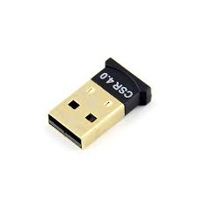

Ⅲ. 개발 환경 및 예상 결과물
개발 환경
개발 환경
운영체제 - Windows, macOS
Kali_Linux
Kali Linux
사용 기기
블루투스 동글
TactSuite Air
블루투스 동글
TactSuit Air

Slide 19
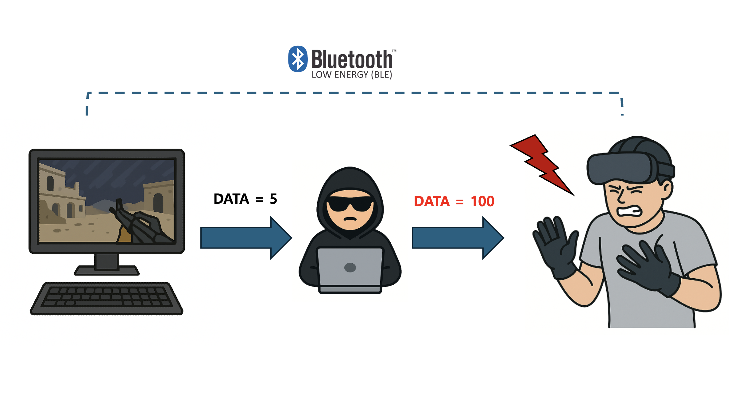
Ⅲ. 개발 환경 및 예상 결과물
예상 결과물
무선 웨어러블 기기의 무선 보안 취약점 확인 및 분석 기기 공격을 통해 조작한 데이터를 외부로 전송하여 사용자는 피해를 입음
보안 대응책 개발 Transformer기반 AI 보안 대응책 개발하여, BLE 기반 무선 웨어러블 기기의 보안 극대화

Slide 20
웨어러블 기기의 잠재적인 블루투스
보안 위협 및 AI 기반 대응 방안
Ⅳ. 프로젝트 향후 계획

Slide 21
Ⅳ. 프로젝트 향후 계획
계획대비 진행상황
<중간발표>
 | 1월 | 2월 | 3월 | 4월 | 5월 | 6월 | 7월 | 8월 | 9월 | 10월 | 11월 | 12월
자료 조사 및 주제 선정
BLE 장비 취약점 및 공격방식 학습
BLE 장비 공격 및 취약점 분석
취약점 해결을 위한 학습 모델 설계
시현 및 테스트 (진행중)
작품 완성 및 전시회 출품 (진행중)
프로젝트 결과 보고서 및 논문 작성

Slide 22
웨어러블 기기의 잠재적인 블루투스
보안 위협 및 AI 기반 대응 방안
Ⅴ. 기대효과

Slide 23
Ⅵ. 기대 효과
기대 효과
웨어러블 기기 보안성 강화 BLE 기반 무선 웨어러블 기기의 무결성·인증 취약점을 실험적으로 검증하여 위험성을 명확히 제시
효율적인 실시간 공격 탐지 시스템 AI 기반 실시간 패킷 이상 탐지 기법을 제안하여 방어 체계 고도화
기존 보안 방법과 함께 다층적인 보안 체계 구축
다른 보안 시스템과 통합하여 보다 효과적인 보안 체계 구축 가능
Notes:
단순 패턴 매칭 기반 보안 솔루션의 한계를 넘어 AI 기반 실시간 패킷 이상 탐지 기법을 제안하여 방어 체계 고도화

Slide 24
감사합니다 ☺

